Slide 1
Ольхово-Рогское сельское поселение
~ БЮДЖЕТ ДЛЯ ГРАЖДАН ~
Проект бюджета Ольхово-Рогского сельского поселения Миллеровского района
на 2018 год и на плановый период
2019 и 2020 годов
(материалы подготовлены с учетом приказа Минфина России от 22.09.2015 № 145н
«Об утверждении методических рекомендаций по представлению бюджетов субъектов Российской Федерации и местных бюджетов и отчетов об их исполнении в доступной для граждан форме»)

Slide 2
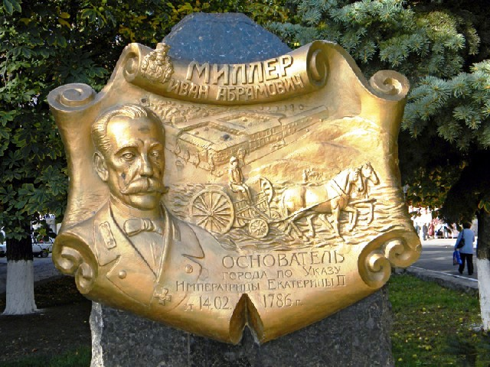
Ольхово-Рогское сельское поселение
Прогноз социально-экономического развития Ольхово-Рогского сельского поселения
на 2018-2020 годы
Основные направления бюджетной и налоговой политики Ольхово-Рогского сельского поселения
на 2018-2020 годы
(Постановление от 25.09.2017 № 101)
Основа формирования проекта бюджета Ольхово-Рогского сельского поселения Миллеровского района
на 2018 год и на плановый период 2019 и 2020 годов
Муниципальные программы Ольхово-Рогского сельского поселения
(изменения в них)
Проект областного закона «об областном бюджете на 2018 год и на плановый период 2019 и 2020 годов»

Slide 3
Ольхово-Рогское сельское поселение
Особенности составления проекта бюджета Ольхово-Рогского сельского поселенияМиллеровского района на 2018 год и на плановый период 2019 и 2020 годов
Приостановлена норма о необходимости принятия решений о внесении изменений в законодательство о налогах и сборах, приводящих к изменению доходов бюджета, до внесения проекта решения о бюджете в представительный орган
В составе основных характеристик бюджета не предусматриваются условно-утверждаемые расходы
Параметры планового периода в ведомственной структуре
расходов сформированы в виде абсолютных величин
(без увеличения или уменьшения утверждённых параметров трёхлетнего бюджета)
Оптимизирован формат и состав приложений к проекту, утверждающих бюджетные ассигнования. Предусмотрено их формирование не раздельно в отношении показателей очередного финансового года и показателей планового периода, а в качестве единого приложения на три года
Реестр расходных обязательств не представляется на бумажном носителе
(размещается на сайте Администрации Ольхово-Рогского сельского поселения)

Slide 4
Проект бюджета на 2018 год и на плановый период 2019 и 2020 годов
Ольхово-Рогское сельское поселение
Основные приоритеты бюджетной политики
Наращивание темпов экономического роста
Повышение качества жизни населения
пути реализации
обеспечение наполняемости бюджета собственными доходами
эффективное управление расходами
стабильность налоговых и неналоговых условий
инвестирование
в человеческий капитал
проведение взвешенной долговой политики

Slide 5
Ольхово-Рогское сельское поселение
Меры, принимаемые для обеспечения сбалансированности бюджета Ольхово-Рогского сельского поселения Миллеровского района
План мероприятий ("Дорожная карта") по увеличению поступлений налоговых и неналоговых доходов бюджета Ольхово-Рогского сельского поселения Миллеровского района на 2017-2019 годы
(распоряжение Администрации Ольхово-Рогского сельского поселения от 31.07.2017 № 46)
Программа повышения эффективности управления муниципальными финансами на период до 2018 года в Ольхово-Рогском сельском поселении (постановление Администрации Ольхово-Рогского сельского поселения от 21.04.2014 № 62)
План мероприятий, направленных на выявление и отмену установленных Администрацией Ольхово-Рогского сельского поселения расходных обязательств, не связанных с решением вопросов, отнесенных Конституцией РФ ,и федеральными законами , областными законами к полномочиям органов местного самоуправления поселений (распоряжение Администрации Ольхово-Рогского сельского поселения от 07.06.2017 № 36)
Программа оптимизации расходов бюджета Ольхово-Рогского сельского поселения Миллеровского района на 2017 – 2019 годы (распоряжение Администрации Ольхово-Рогского сельского поселения от 14.04.2017 № 28)

Slide 6
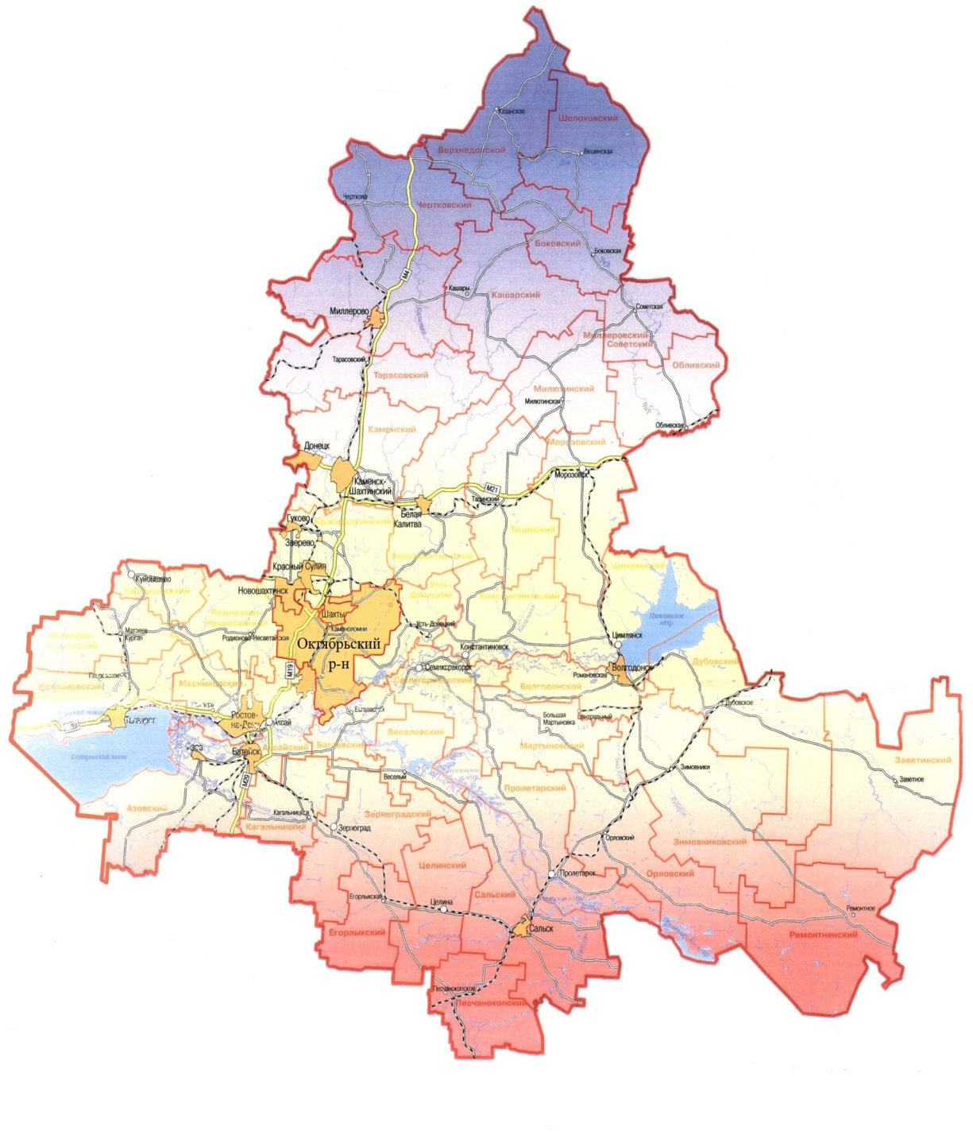
Основные характеристики бюджета Ольхово-Рогского сельского поселения Миллеровского района на 2018-2020 годы
Ольхово-Рогское сельское поселение
Тыс. рублей
Показатель | Плановые бюджетные назначения на 2018 год | Плановые бюджетные назначения на 2019 год | Плановые бюджетные назначения на 2020 год
I. Доходы, всего | 9817,9 | 8777,1 | 8683,1
Безвозмездные поступления из областного бюджета | 3246,9 | 2609,9 | 2424,9
II. Расходы, всего | 9817,9 | 8777,1 | 8683,1
III. Дефицит, Профицит | 0,0 | 0,0 | 0,0

Slide 7
Основные параметры бюджета Ольхово-Рогского сельского поселения Миллеровского района на 2018 год
Ольхово-Рогское сельское поселение
Доходы бюджета
9817,9
Расходы бюджета
9817,9
тыс. рублей
Налог на доходы физических лиц
1064,9
Налог на совокупный доход
430,4
Безвозмездные поступления
3246,9
Иные доходы
5075,7
Социальная политика
191,1
Образование
15,0
Жилищно-коммунальное хозяйство
602,5
Иные расходы
4685,5
Культура
4323,8

Slide 8

Ольхово-Рогское сельское поселение
СТРУКТУРА НАЛОГОВЫХ И НЕНАЛОГОВЫХ ДОХОДОВ
БЮДЖЕТА ОЛЬХОВО-РОГСКОГО СЕЛЬСКОГО ПОСЕЛЕНИЯ миллеровского района В 2018 ГОДУ
тыс. рублей
62,8 %
3,5 %
9,0 %
12,0 %
12,7 %
Налог на доходы физических лиц – 1064,9
Неналоговые доходы – 652,9
Земельный налог – 4067,5
Иные налоговые доходы – 3602,2
Налоги на совокупный доход – 430,4

Slide 9


Динамика поступлений налога на доходы физических лиц в бюджет ОЛЬХОВО-РОГСКОГО СЕЛЬСКОГО ПОСЕЛЕНИЯ Миллеровского района
Ольхово-Рогское сельское поселение
тыс. рублей

Slide 10
Ольхово-Рогское сельское поселение
Структура расходов по разделам бюджетной классификации
тыс. рублей
 | 2018 | 2019 | 2020
Общегосударственные вопросы | 4471,4 | 4408,5 | 4382,7
Национальная оборона | 173,3 | 173,3 | 173,3
Национальная безопасность | 40,8 | 40,8 | 40,8
Жилищно-коммунальное хозяйство | 602,5 | 441,3 | 454,9
Образование | 15,0 | 15,0 | 15,0
Культура | 4323,8 | 3472,3 | 3509,8
Социальная политика | 191,1 | 225,9 | 106,6

Slide 11

Расходы на обеспечение деятельности аппарата управления в 2018 году составят
4359,7 тыс. рублей или 50,13 % общего объема расходов бюджета Ольхово-Рогского сельского поселения Миллеровского района
Ольхово-Рогское сельское поселение
Ограничения:
Норматив на содержание органов местного самоуправления (ежегодно устанавливается на основе постановления Правительства Ростовской области от 30.12.2016 № 933);
Нормирование в сфере закупок для обеспечения государственных нужд (в соответствии с ч. 3 ст. 19 Федерального закона от 05.04.2013 № 44-ФЗ);
Соглашение о предоставлении дотации на выравнивание бюджетной обеспеченности поселений из областного бюджета бюджету Ольхово-Рогского сельского поселения Миллеровского района от 07.06.2017 № 22/8Д.

Slide 12

Структура расходов бюджета Ольхово-Рогского сельского поселения
Миллеровского района на социальную политику
Ольхово-Рогское сельское поселение
4529,9
тыс. рублей
3713,2
тыс. рублей
3631,4
тыс. рублей
2018 – 15,0 тыс. рублей
2019 – 15,0 тыс. рублей
2020 – 15,0 тыс. рублей
2018 – 191,1 тыс. рублей
2019 – 225,9тыс. рублей
2020 – 106,6 тыс. рублей
2018 – 4323,8 тыс. рублей
2019 – 3472,3 тыс. рублей
2020 -- 3509,8тыс. рублей
2018 год
2019 год
2020 год

Slide 13

Ольхово-Рогское сельское поселение
На обеспечение жильем жителей Ольхово-Рогского сельского поселения в 2018 - 2020 годах предусмотрено 69,0 тыс. рублей
2018 – 2020 годы – 69,0 тыс. рублей
Обеспечение жильем молодых семей

Slide 14
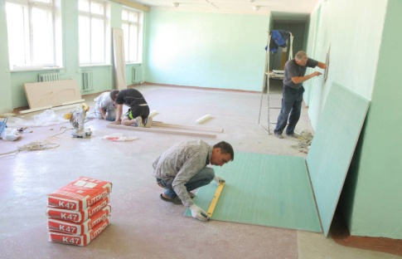

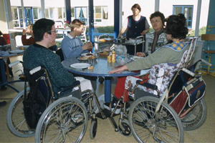
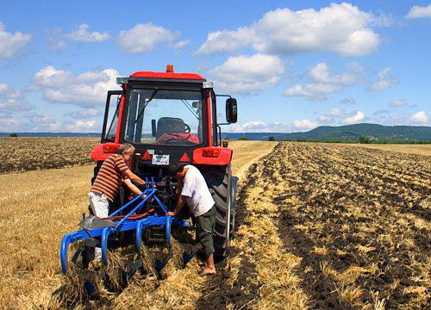
Объемы межбюджетных трансфертов бюджету Ольхово-Рогского сельского поселения Миллеровского района на 2018-2020 годы
Ольхово-Рогское сельское поселение
тыс. рублей
Наименование показателей | 2018 год (проект) | 2019 год (проект) | 2020 год (проект)
Итого | 3246,9 | 2609,9 | 2424,9
в том числе:
Дотации | 2255,5 | 1462,7 | 1316,4
Субвенции | 173,5 | 173,5 | 173,5
Субсидии и иные межбюджетные трансферты | 817,9 | 973,7 | 935,0

Slide 15
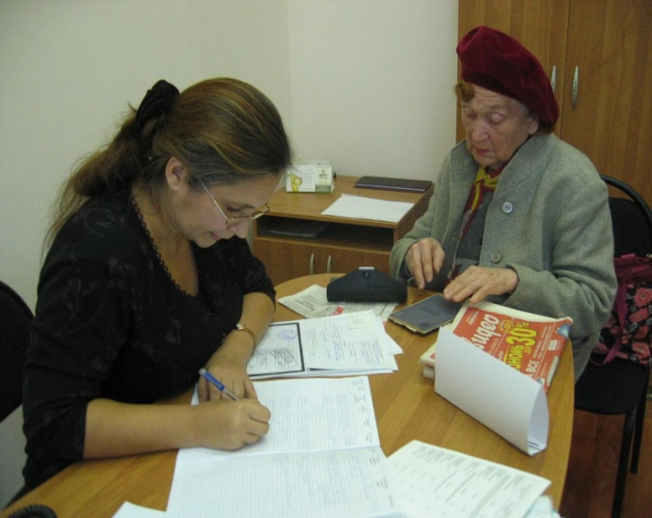

Ольхово-Рогское сельское поселение
Структура межбюджетных трансфертов
на 2018 год
Субвенции
(от лат.
«Subvenire» - приходить на помощь)
5,3 %
2 субвенций
Межбюджетные
трансферты
100%
(3 направлений)
1 иных МБТ
Дотации
(от лат.
«Dotatio» – дар)
69,5%
1 дотация
Иные межбюджетные трансферты
25,2 %

Slide 16









Объем муниципальных программ в общем объеме расходов, запланированных на реализацию муниципальных программ Ольхово-Рогского сельского поселения в 2018 году
Ольхово-Рогское сельское поселение
Социальная поддержка граждан
161,1
тыс. рублей
Обеспечение качественными жилищно-коммунальными услугами населения
602,5тыс. рублей
Защита населения и территории от чрезвычайных ситуаций
40,0
тыс. рублей
Информационное общество
50,0
тыс. рублей
Муниципальная политика 15,0
тыс. рублей
Обеспечение общественного порядка и противодействие преступности
0,8 тыс. рублей
Обеспечение доступным
и комфортным жильем
населения
30,0
тыс. рублей
Развитие культуры
4323,8
тыс. рублей
Управление муниципальными финансами
4421,4
тыс. рублей

Slide 17

Структура муниципального долга
Ольхово-Рогского сельского поселения на 2018-2020 годы
(тыс. рублей)
Ольхово-Рогское сельское поселение
Наименование | Сумма долга | Сумма долга | Сумма долга
вида долгового обязательства | на 01.01.2019 | на 01.01.2020 | на 01.01.2021
Муниципальный долг, всего | 0,0 | 0,0 | 0,0
в том числе:
1. Бюджетные кредиты | 0,0 | 0,0 | 0,0

Slide 18
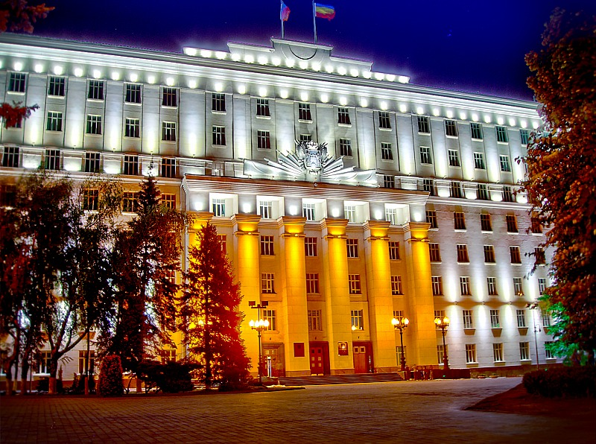
Ольхово-Рогское сельское поселение
Предложенный на рассмотрение Собрания депутатов Ольхово-Рогского сельского поселения проект бюджета Ольхово-Рогского сельского поселения Миллеровского района на 2018 год и на плановый период 2019 и 2020 годов создаст дополнительные условия для выполнения поставленных Президентом России, Губернатором области, Главой Миллеровского района , Главой Ольхово-Рогского сельского поселения приоритетных задач

